Slide 1
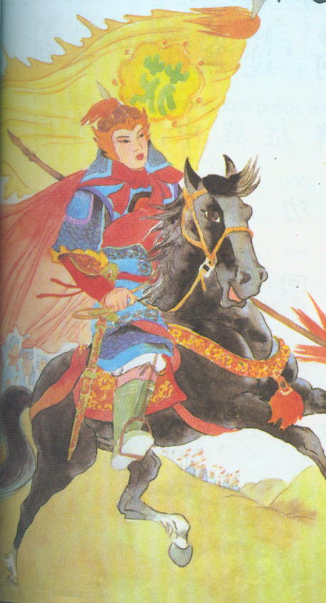
木兰从军
木兰从军

Slide 2
父亲 征兵 朝廷 年龄
将士 战袍 燕山 胜利
焦急万分 年老多病
女扮男装 赫赫战功
英勇善战 文静俊美

Slide 3
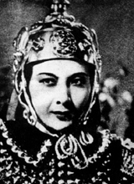
我国古
代有一位女
英雄，名叫花木兰。

Slide 4
自由读第二自然段
思考：花木兰为什么要去从军？
找一找相关的句子并标出来。

Slide 5
经常
那时候，北方经常发生战争。
一天，朝廷下达了紧急征兵的文
书。木兰见到上面有父亲的名字，
焦急万分。
紧急
焦急万分

Slide 6
填空：
花木兰是一位 的女英雄。

Slide 7
她想:父亲年老多病，难以出征；弟弟又小，还不够当兵的年龄。自己理应为国为家分忧。
年老多病

Slide 8
那时候，北方经常发生战争。一天，朝廷下达了紧急征兵的文书。木兰见到上面有父亲的名字，焦急万分。她想:父亲年老多病，难以出征；弟弟又小，还不够当兵的年龄。自己理应为国为家分忧。

Slide 9
她说服了家人，女扮男装，替父从军。

Slide 10
展开想象，说说木兰是怎样说服家人，替父从军的？

Slide 11
父亲说：“木兰呀！你是女孩子，怎能去当兵呢，还是我去吧。”木兰拉着父亲的手说：“ 。”
弟弟说：“姐姐，我是男孩子，应该我去！”木兰摸着弟弟的头说：“ 。”
母亲说：“木兰，我真怕你遇到危险，要不我们跟朝廷说说，我们都不去了！”木兰说：“ 。”

Slide 12
填空：
花木兰是一位 的女英雄。

Slide 13
那时候，北方经常发生战争。一天，朝廷下达了紧急征兵的文书。木兰见到上面有父亲的名字，焦急万分。她想:父亲年老多病，难以出征；弟弟又小，还不够当兵的年龄。自己理应为国为家分忧。她说服了家人，女扮男装，替父从军。

Slide 14
木兰告别了亲人，披战袍，跨骏马，渡黄河，过燕山，来到了前线。

Slide 15
披战袍，跨骏马，渡黄河，
过燕山，来到了前线。

Slide 16
木兰从军
木兰从军
披战袍
跨骏马

Slide 17
渡 黄 河

Slide 18
过燕山

Slide 19
披战袍，跨骏马，渡黄河，
过燕山，来到了前线。

Slide 20
填空：
花木兰是一位 的女英雄。

Slide 21
小资料
木兰随着队伍，到了北方边境。她担心自己女扮男装的秘密被人发现，所以处处加倍小心。白天行军，木兰紧紧地跟上队伍，从不敢掉队。夜晚宿营，她从来不敢脱衣服。作战的时候，她凭着一身好武艺，总是冲杀在前。在边疆12年中，木兰机智勇敢，一次又一次的立功，一次又一次的提升，她做了将军，为国家立下了许多大的战功。

Slide 22
木兰告别了亲人，披战袍, 跨骏马， 渡黄河,过燕山，来到了前线。在多年征战中，她为国立下了赫赫战功。

Slide 23
填空：
花木兰是一位 的女英雄。

Slide 24
木兰告别了（ ）， （ ），（ ），（ ），（ ），来到了前线。在（ ）中，她为国（ ）。

Slide 25
木兰胜利回乡后，脱下了
战袍，穿上了心爱的女装。将
士们前来探望她，这才惊讶地
发现，昔日英勇善战的花将军，
竟是位文静俊美的姑娘。
惊讶
文静俊美

Slide 26
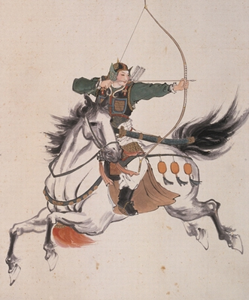
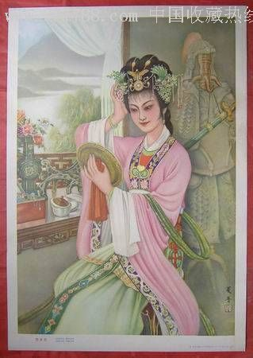
（ ） 的花木兰
（ ） 的花木兰
英勇善战
文静俊美

Slide 27
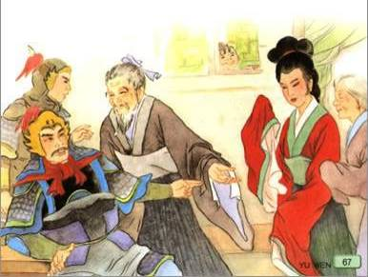
将士们知道了会怎么说？

Slide 28
此时此刻，你想对木兰说些什么呢？

Slide 29
bìng
lì
利
病

Slide 30
课后作业
搜集更多关于花木兰的故事，讲给同学或家长听。

